Slide 1
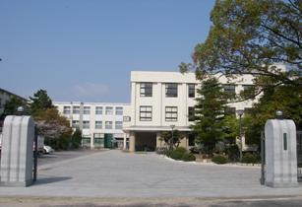
大阪府ESCO事業の導入事例㉙
（1/2）
事業名 | 大阪府立四條畷高等学校外５件ＥＳＣＯ事業
契約者名 | 東芝エレベータ株式会社、IBJL東芝リース株式会社
契約期間 | 平成30年9月27日 ～ 平成44年3月31日 ESCOサービス期間は 平成31年4月1日 ～ 平成44年3月31日（13年間）
契約方式 | シェアード・セイビングス契約（民間資金活用型）
主な省エネ 改修内容 | ・ 照明器具のLED化 ・ プールろ過ポンプインバータ導入 ・ 空調機器の更新（城東工科） |  | ・ 節水栓の導入 ・ 太陽光発電導入 ・ 蓄電池の設置（城東工科）
導入効果 | 省エネルギー率：17.6%（計画値） |  | CO2 削減率 ： 17.6％（計画値）
対象施設 | 四條畷、富田林、日根野、大冠、佐野工科、城東工科高校
施設概要 (四條畷高校) | 用途 所在地 延床面積 構造・階数 | : 高等学校 : 四条畷市雁屋北町 : 16,681㎡ : 鉄筋コンクリート造 地上3階

Slide 2
大阪府ESCO事業の導入事例㉙
【契約に基づくESCＯ事業の経費と利益配分】
（2/2）
（単位：千円／年）
光熱水費
【 90,887 】
光熱水費
削減額
【 15,719 】
府の利益
【 16 】
府の利益
【 15,719 】
ESCO
サービス料
【 15,703 】
光熱水費
【 75,168 】
光熱水費
【 75,168 】
ESCO実施前
ESCOサービス期間（13年間）
契約期間満了後

